Slide 1
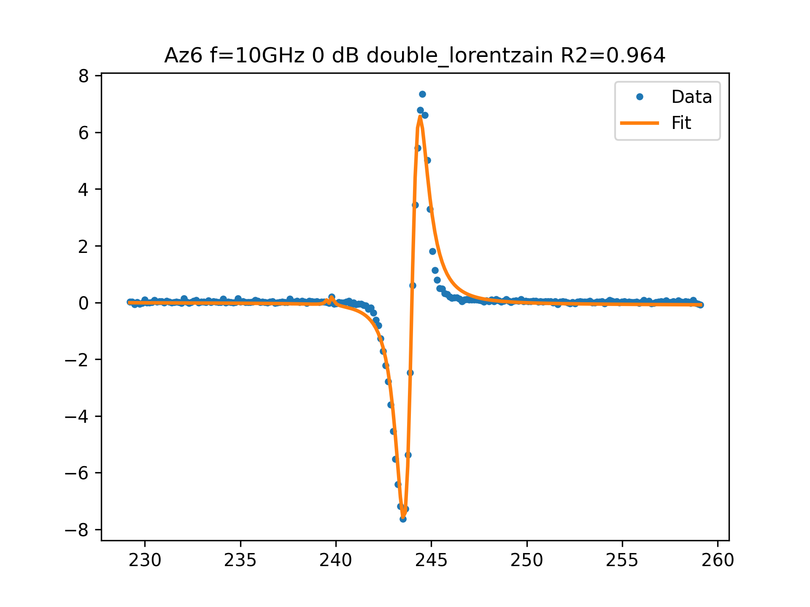
Az6 f=10GHz 0 dB FIT

Slide 2
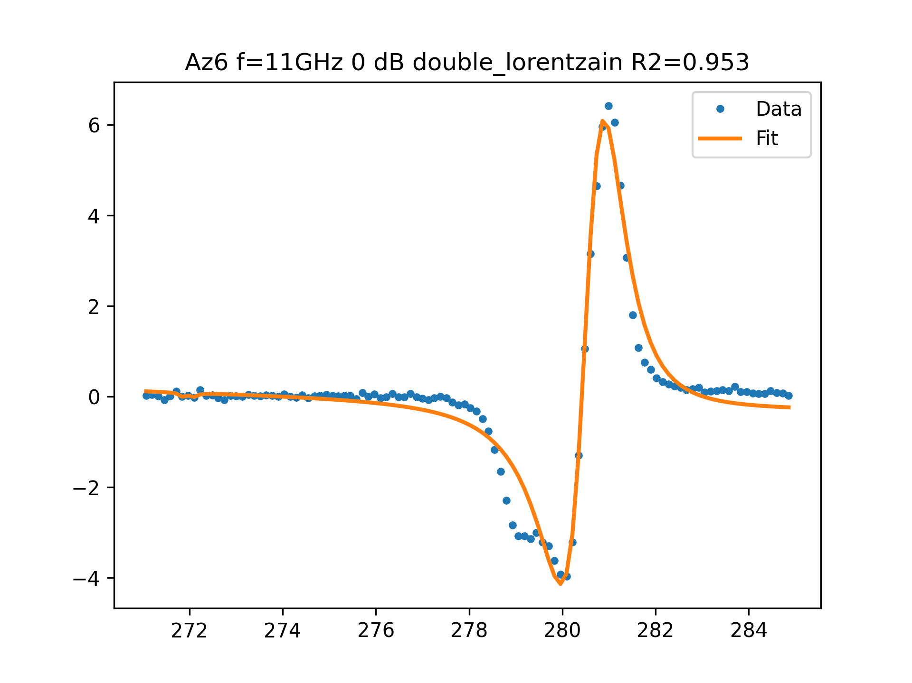
Az6 f=11GHz 0 dB FIT

Slide 3
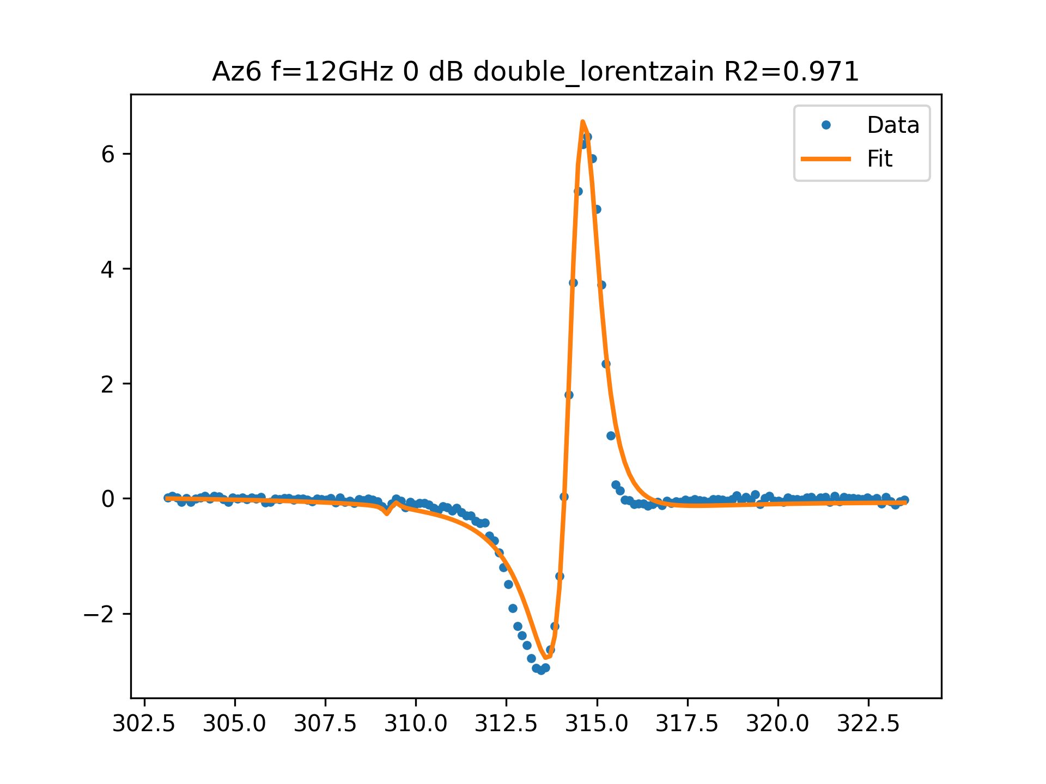
Az6 f=12GHz 0 dB FIT

Slide 4
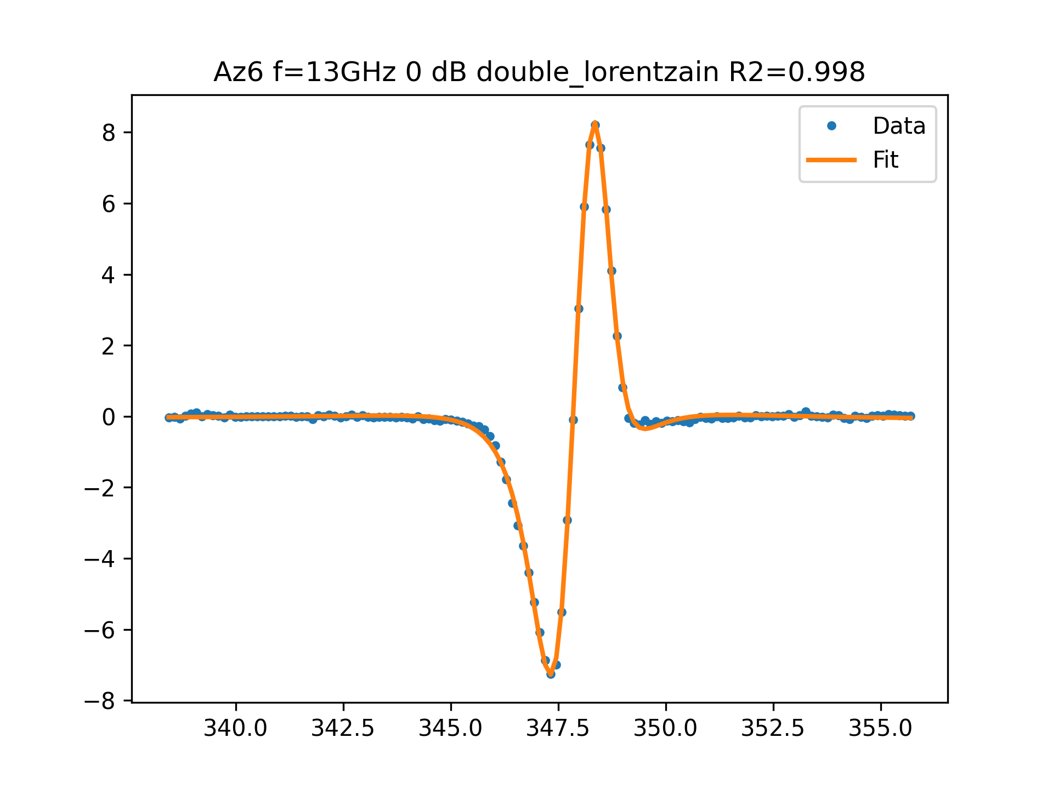
Az6 f=13GHz 0 dB FIT

Slide 5
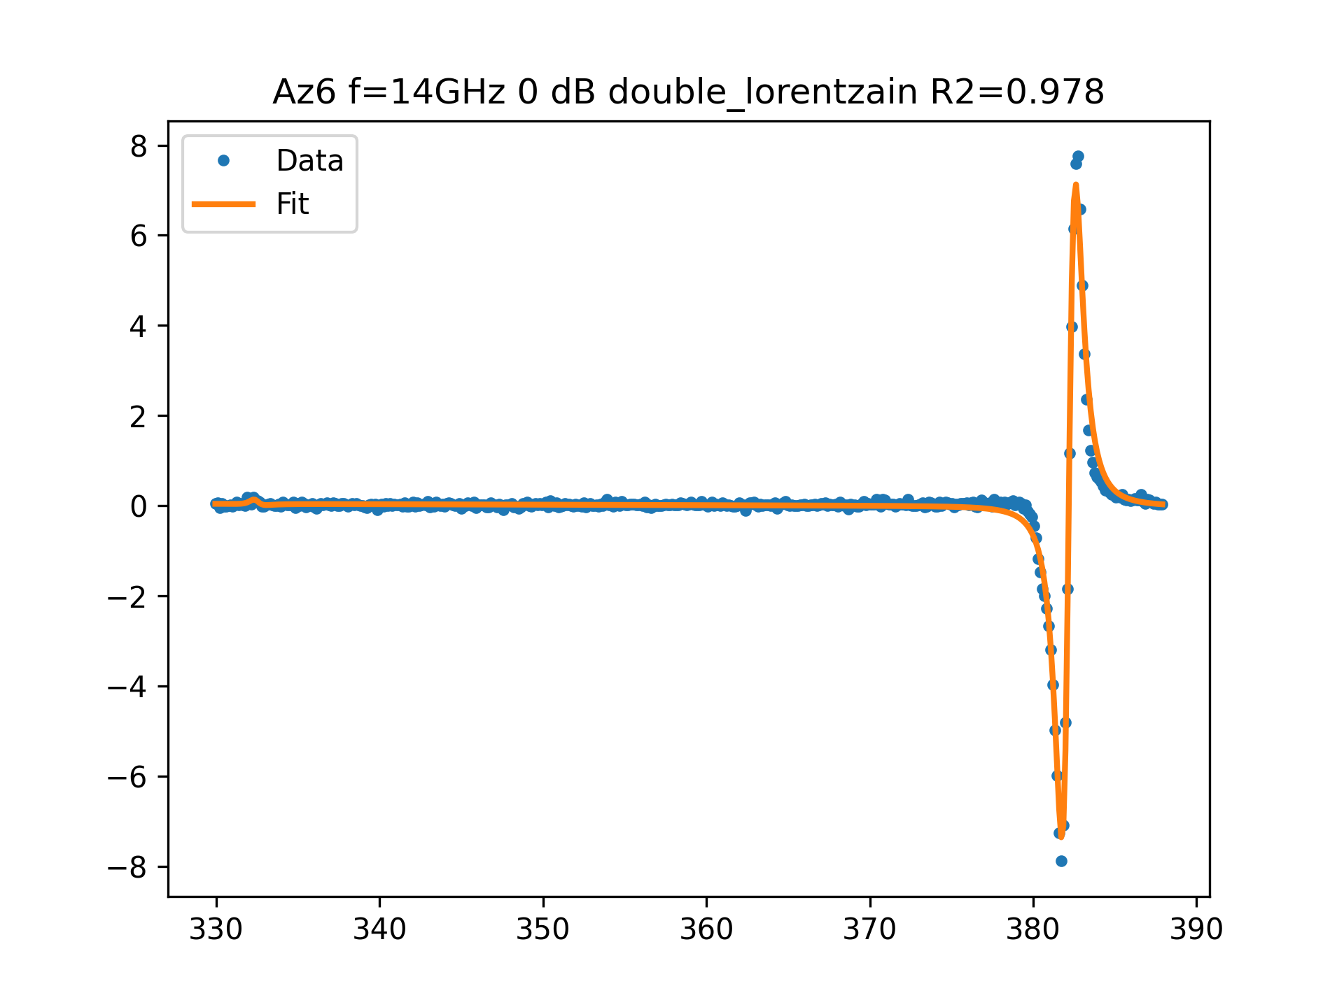
Az6 f=14GHz 0 dB FIT

Slide 6
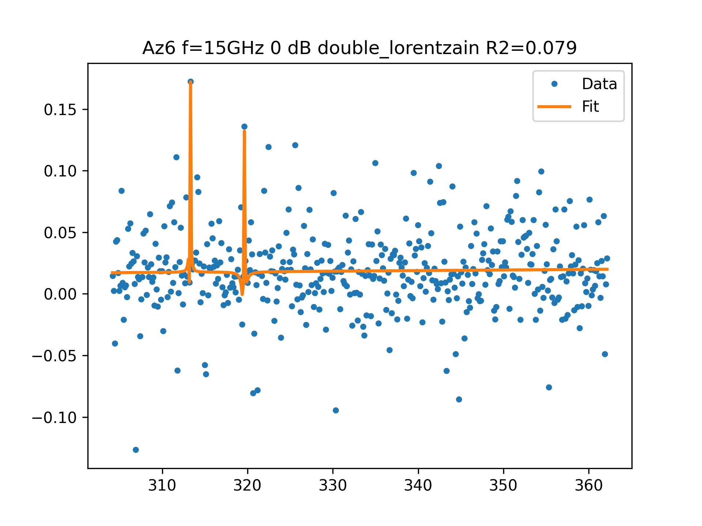
Az6 f=15GHz 0 dB FIT

Slide 7
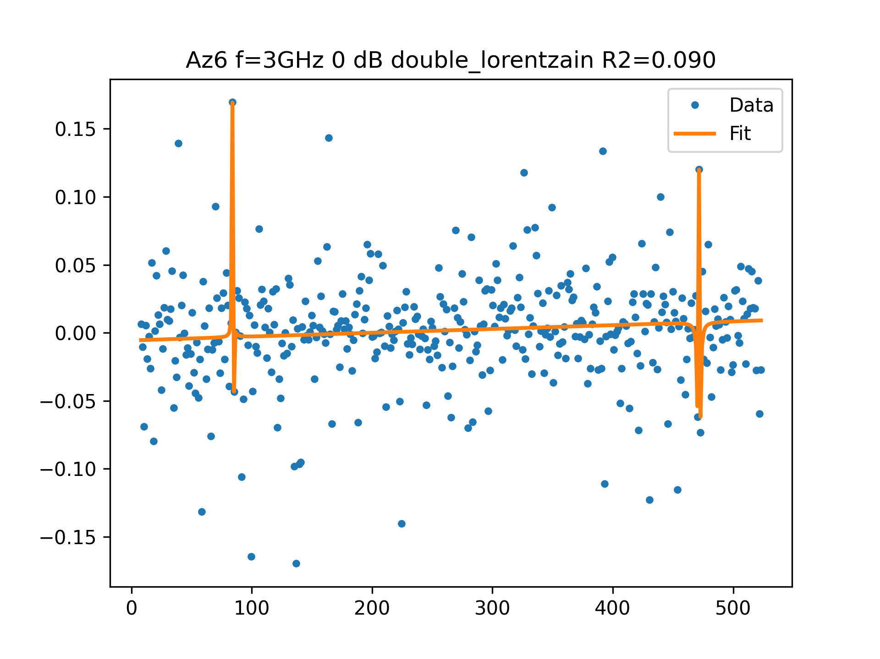
Az6 f=3GHz 0 dB FIT

Slide 8
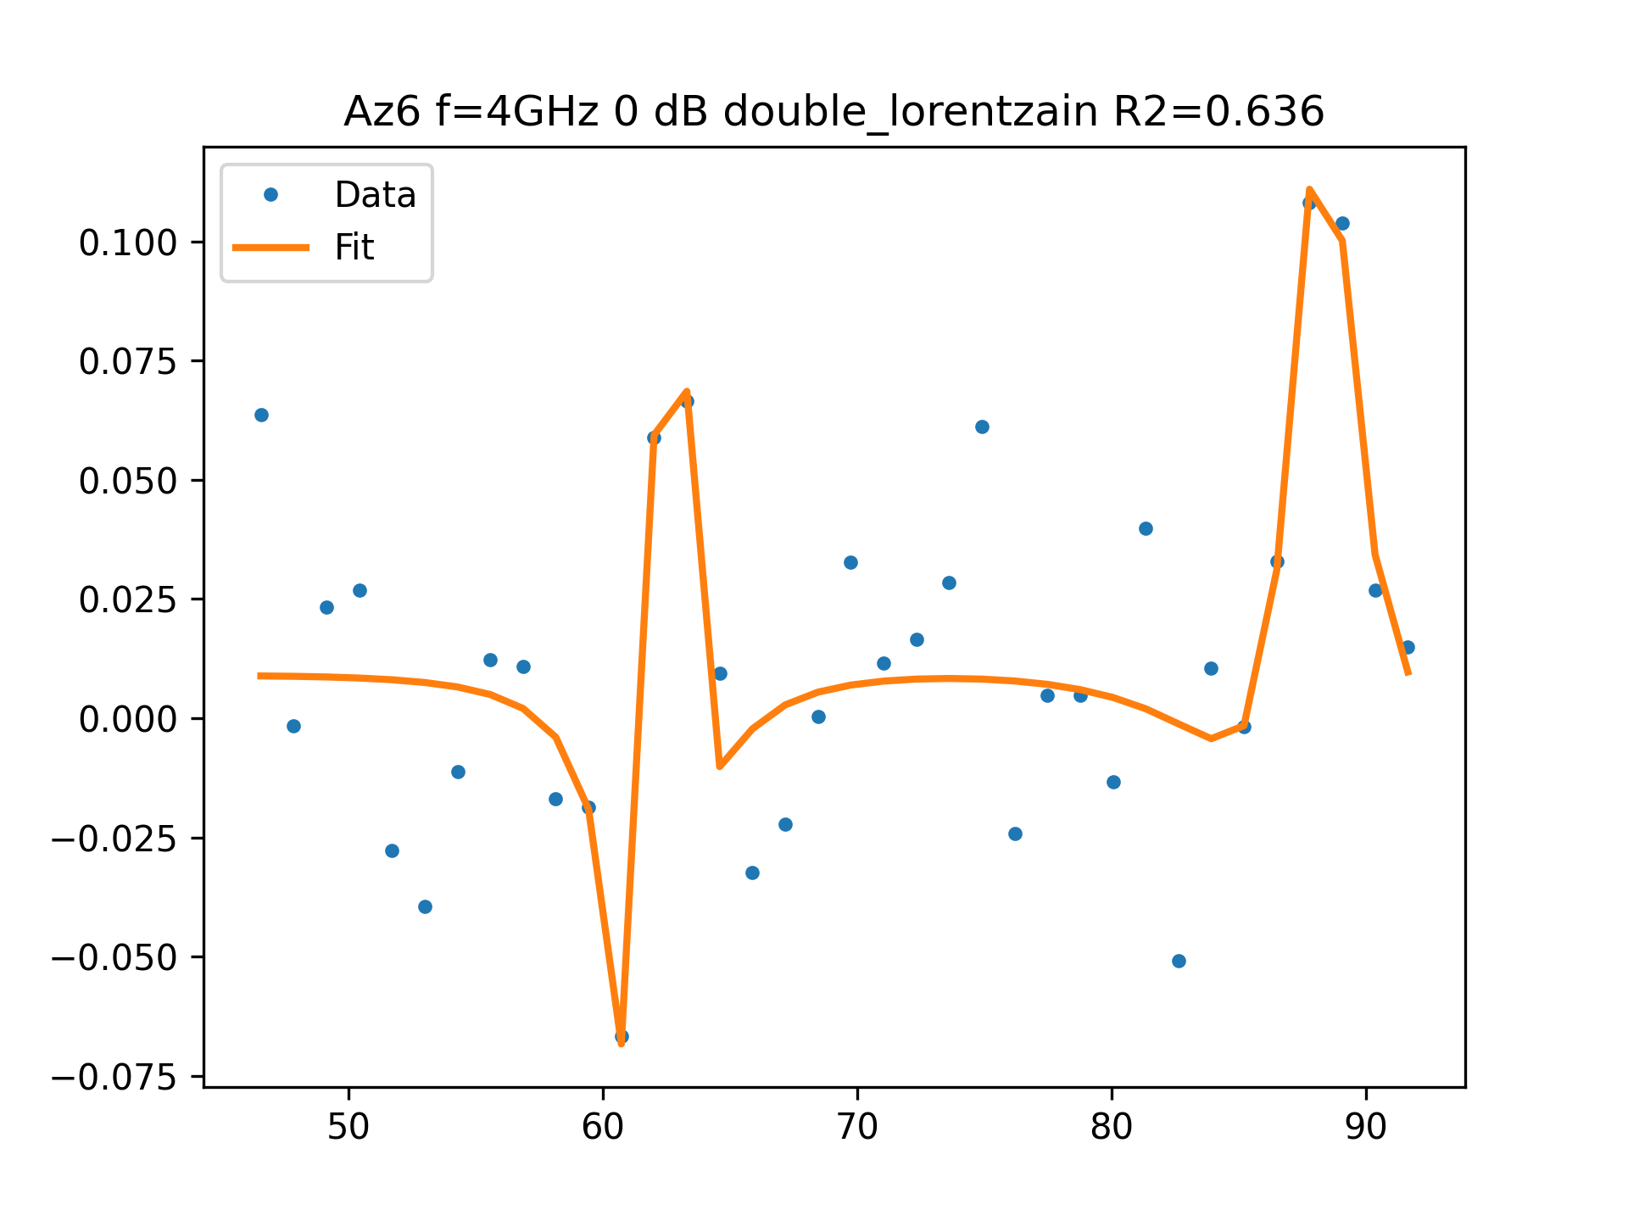
Az6 f=4GHz 0 dB FIT

Slide 9
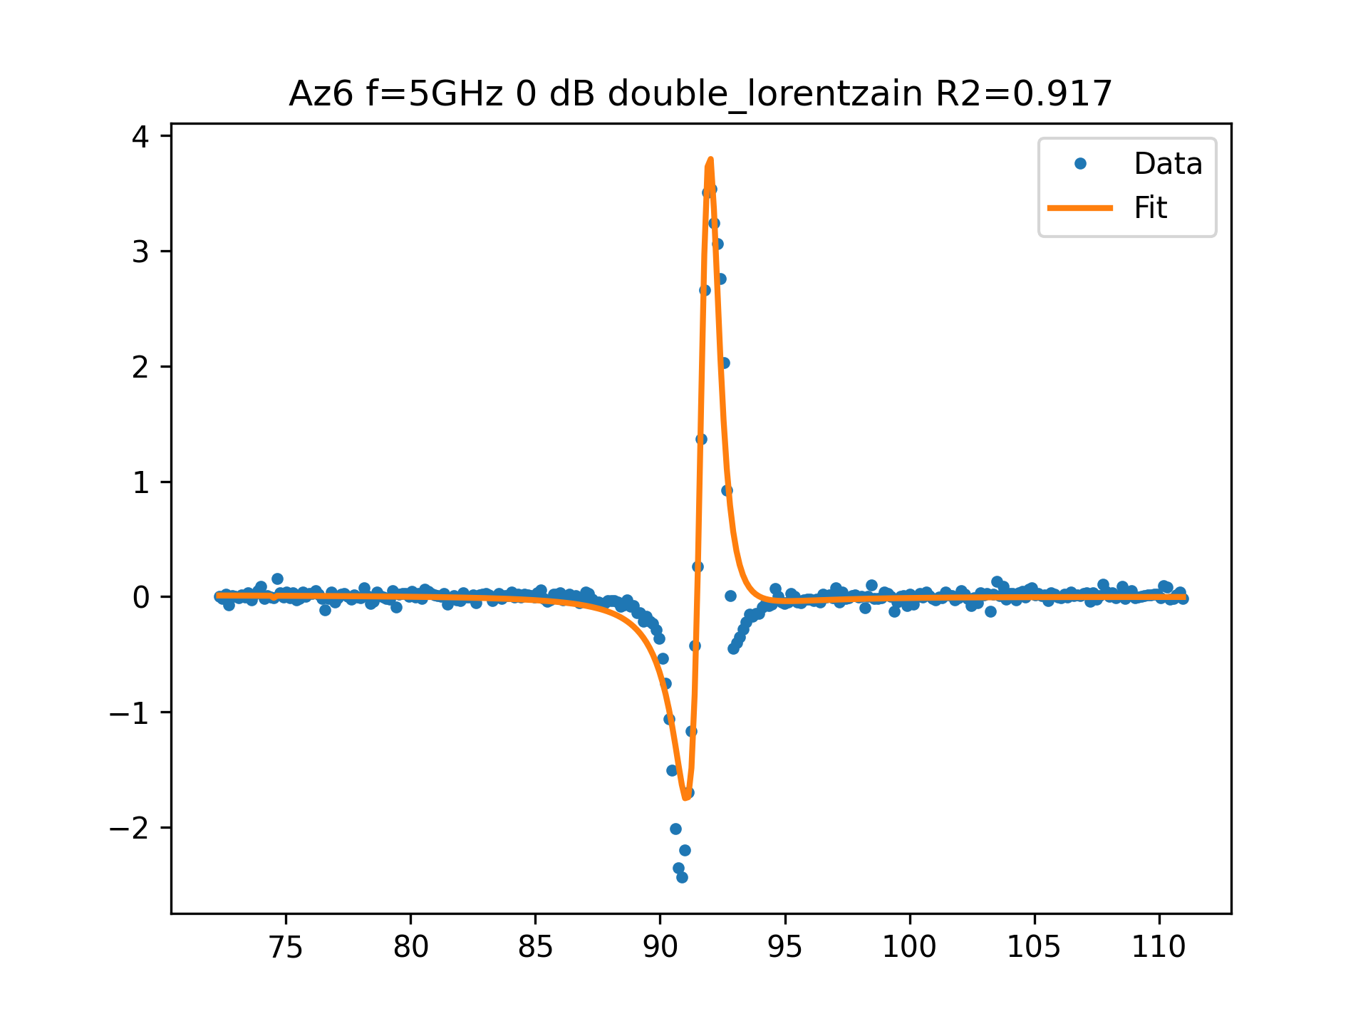
Az6 f=5GHz 0 dB FIT

Slide 10
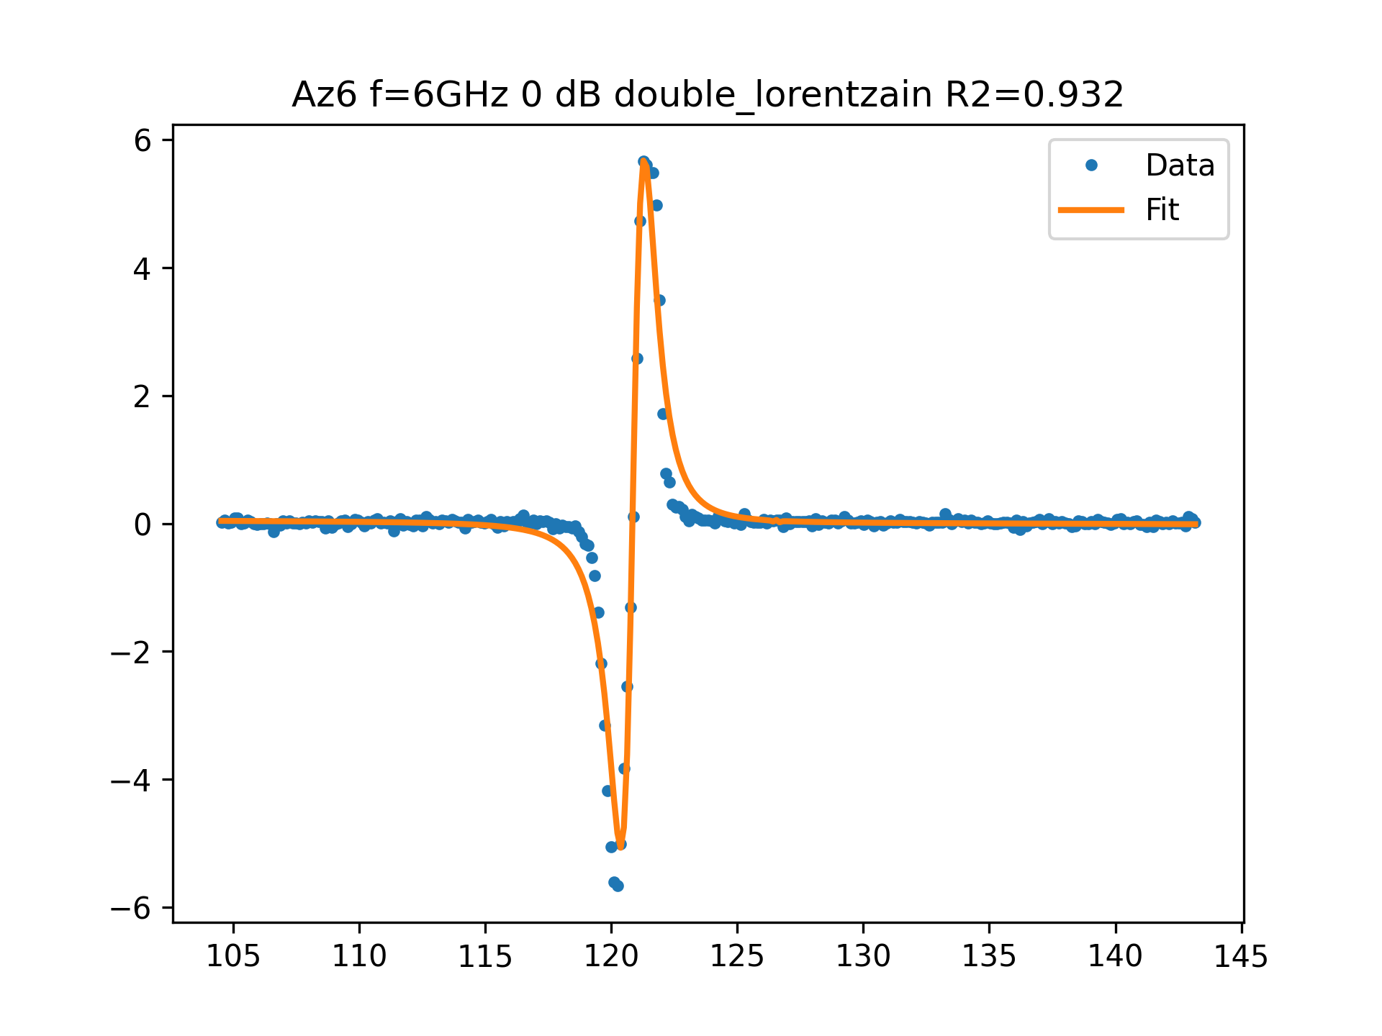
Az6 f=6GHz 0 dB FIT

Slide 11
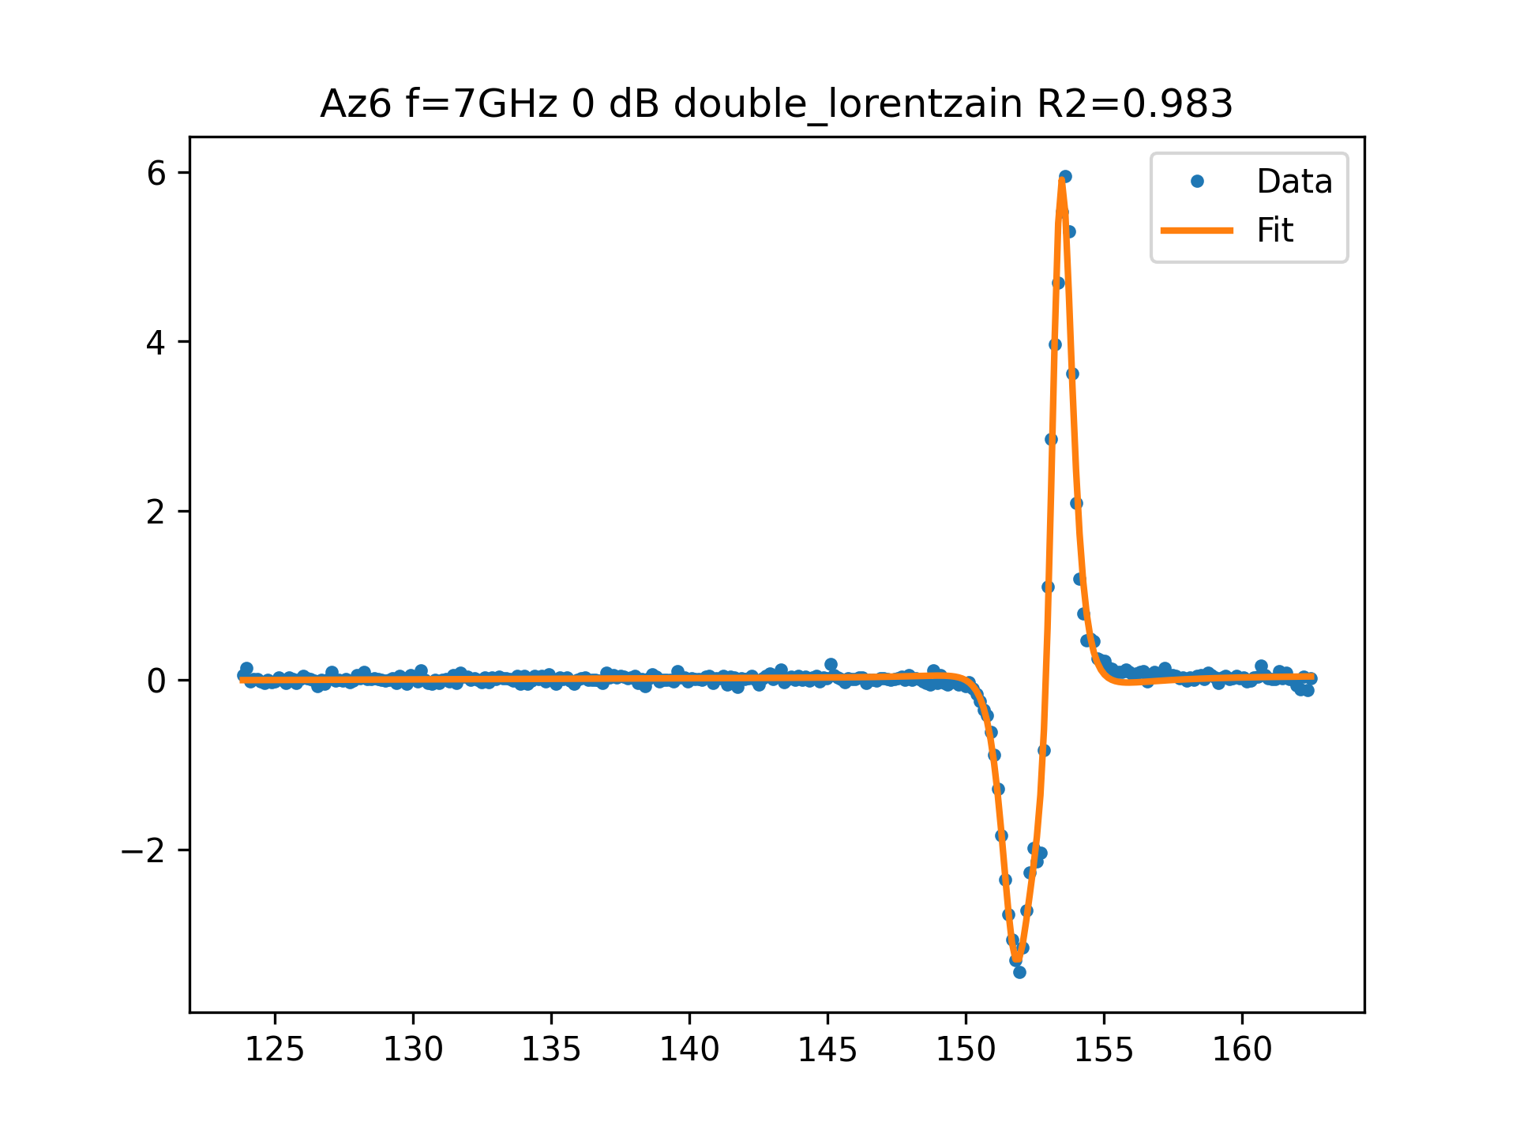
Az6 f=7GHz 0 dB FIT

Slide 12
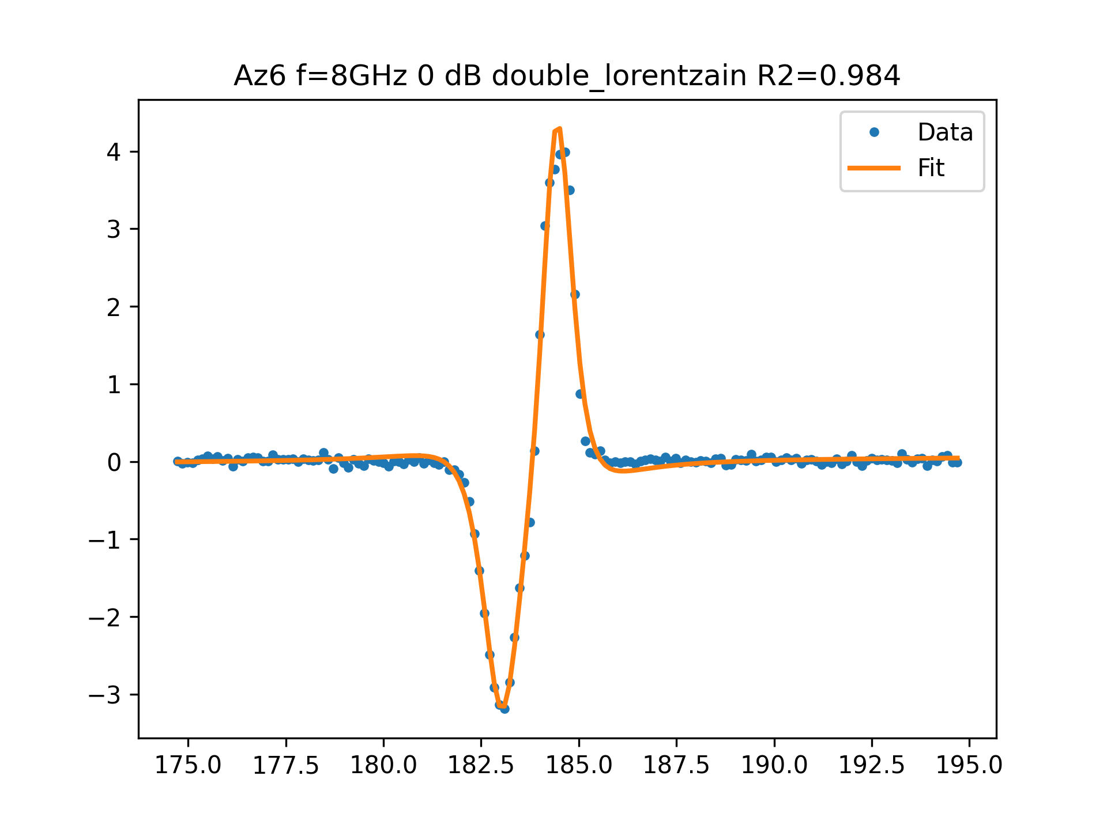
Az6 f=8GHz 0 dB FIT

Slide 13
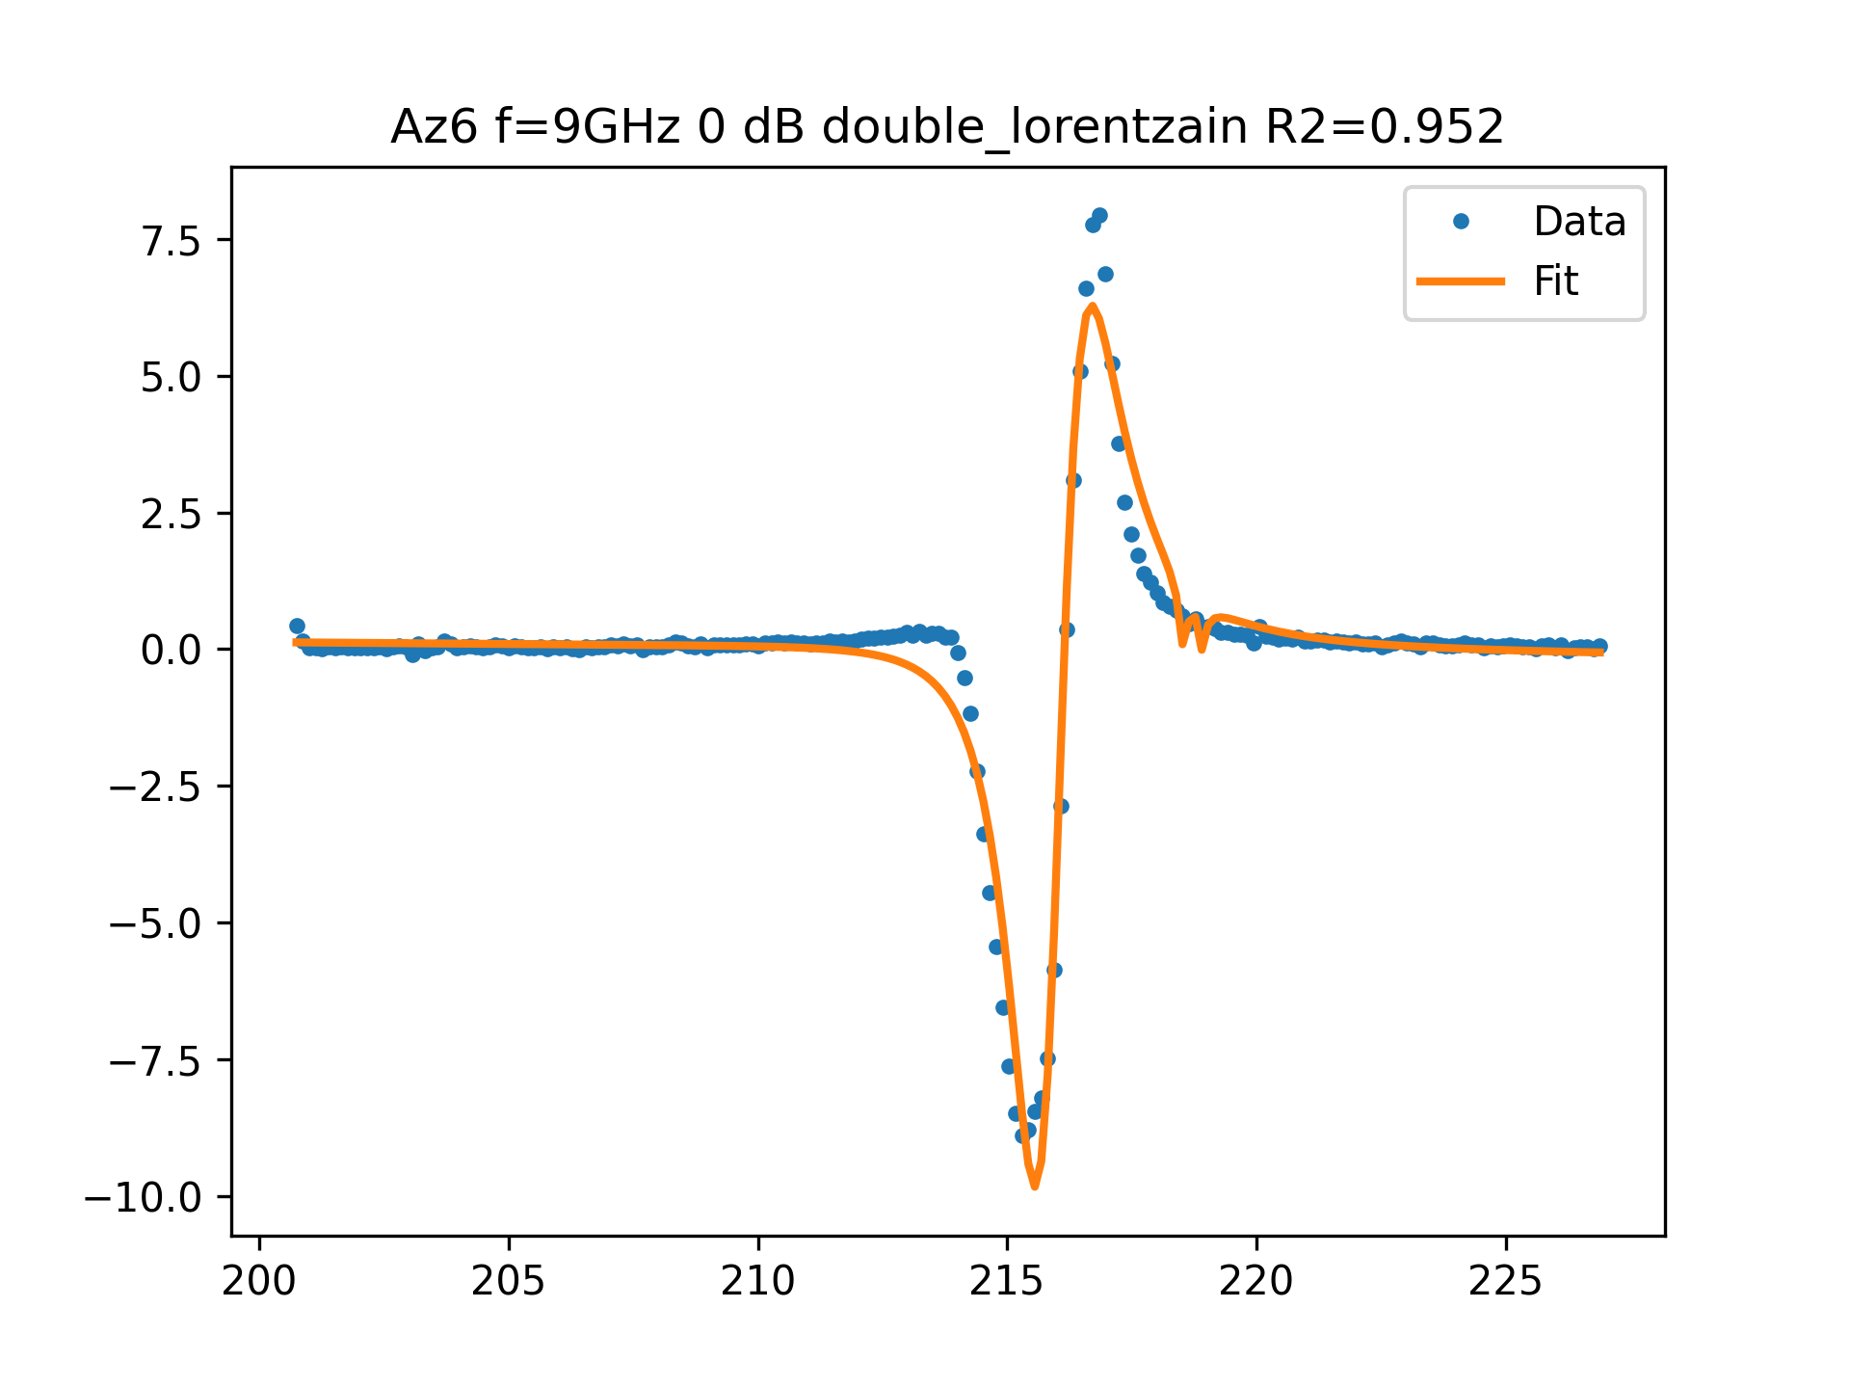
Az6 f=9GHz 0 dB FIT

